Slide 1

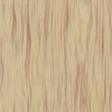
DOSSIER DE CONCEPTION
DU SITE WEB
JM Triart Studio Photo

Slide 2
1/ INTRODUCTION
Depuis plus de 30 ans, spécialiste du modèle humain et animaux, la beauté reste à mes yeux, une simple ouverture d’esprit. La passion de l’image est apparue dès l'âge de 10 ans, grâce à mon père, avec mon premier appareil photo Argentique Minolta. J’ai appris à développer chez moi mes négatifs et clichés sur papier et découvert la difficulté du métier à l'école supérieur à Paris. Aujourd’hui cette passion est toujours autant présente au point d'en avoir créé mon entreprise. Grâce au numérique et mes amis de toujours : mes boitiers Canon, mes yeux sont devenus au fil des années mon deuxième boitier photo et j’ai pu développer ce pouvoir de figer le temps avant même d’appuyer sur le déclencheur.
Mon assistante s’appelle « lumière » et j'aime la sculpter ce que le Studio Harcourt m'a appris en étant photographe pour eux.
La seule chose dont je ne disposais pas était un site web vitrine permettant aux clients, d'un seul coup d'œil de trouver leurs photos réalisées grâce à un accès privé vers le laboratoire photographique, et aux visiteurs : les prestations proposées, les tarifs, savoir comment se passe un shooting et enfin de pouvoir prendre contact avec le studio simplement. Mon site professionnel se démarquera de tout les autres sites de photographes. Tout cela afin de m'éloigner de la jungle des pros du "black" et autres "fauxtographes" qui pullulent et aussi d'éviter tout contact inutile avec de faux clients et autres "voyeurs" comme offrent merveilleusement les réseaux sociaux.
Un photographe doit se différencier de par sa personnalité dans son travail, le site web doit refléter cette même personnalité tout en restant simple de par son accès et utilisation car ne nous mentons pas les clients ne sont pas tous des pros de l'ordinateur.

Slide 3
PRÉSENTATION DU PROJET DE SITE WEB
Pour la conception du site web de l’entreprise JM Triart Studio Photo, j’ai suivi la méthodologie suivante :
Analyse des besoins réels pour élaborer les meilleures stratégies à utiliser.
Planification du projet web en proposant un document comprenant un Product Back Log, des maquettes visuelles sur Figma.
Conception et réalisation en commençant par la conception visuelle, puis par son intégration.
Contrôles de qualité pour s’assurer que le site web soit adaptable sur tous les types de navigateurs et d’affichages, qu’il soit bien référencé et conforme aux normes RGPD.
Mise en ligne et validation.

Slide 4
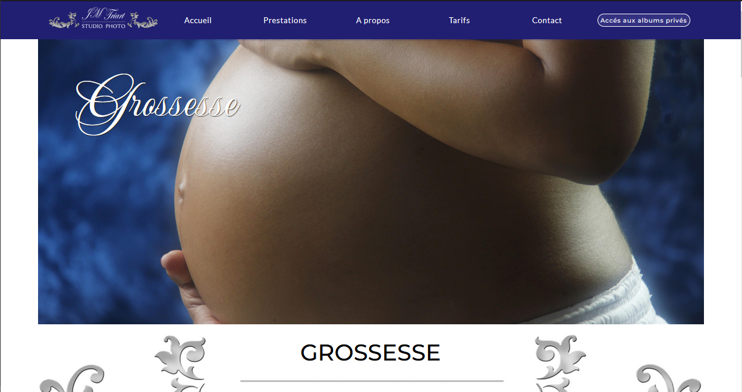
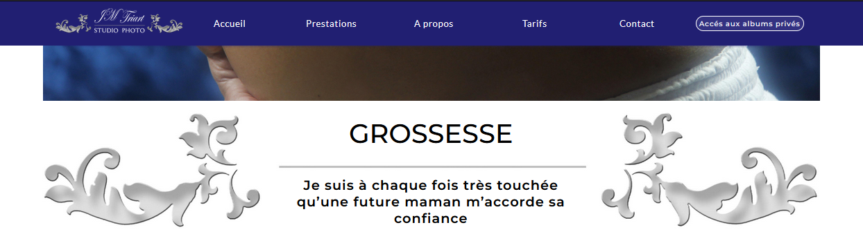
SPÉCIFICATIONS TECHNIQUES DU SITE WEB
Aspect visuel du site
Pour qualifier « l’ambiance » de son site, JM Triart Studio Photo a donné les adjectifs suivants : clarté, facilité d’accès, limpidité.
Chaque page reprend le schéma suivant :
• L’entête avec le logo de l’entreprise à gauche et la barre de navigation comprenant le menu à droite du logo (Accueil, Prestations, A propos, Tarifs, Contact, Accès aux albums privés).
Cette barre de navigation doit restée visible durant la lecture de la page.
• Le titre et le sous titre rappellera le logo tout en annonçant la page de prestation.

Slide 5
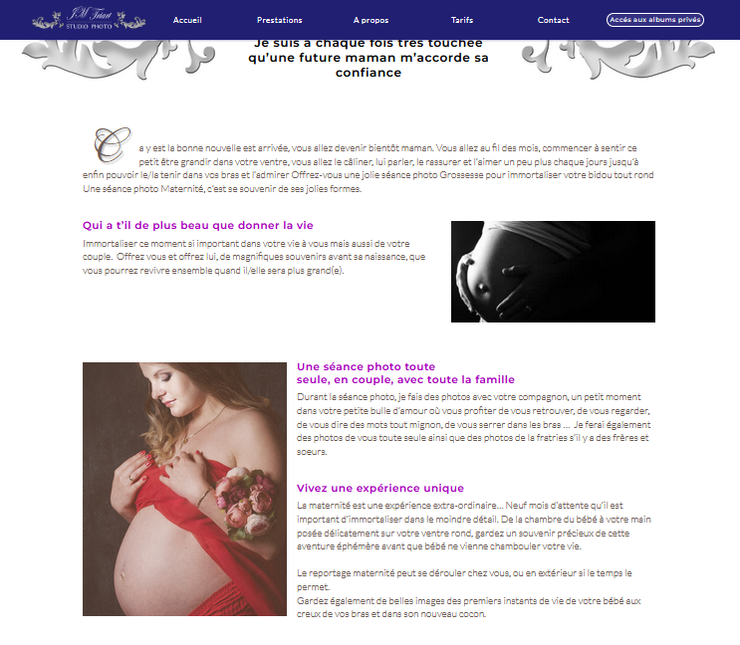
• Le contenu du texte principale sera très détaillé expliquant chaque point important de cette prestation.
• Il contiendra toujours un chapeau avec une lettrine qui certes reste non moderne, mais le moderne n'interdit pas de respecter certaines règles typographiques. (exemple : les accents sur une capitale).
• les textes seront en fer à gauche présenté par un sous titre de couleur de la charte et accompagné ou non d'une photo.

Slide 6
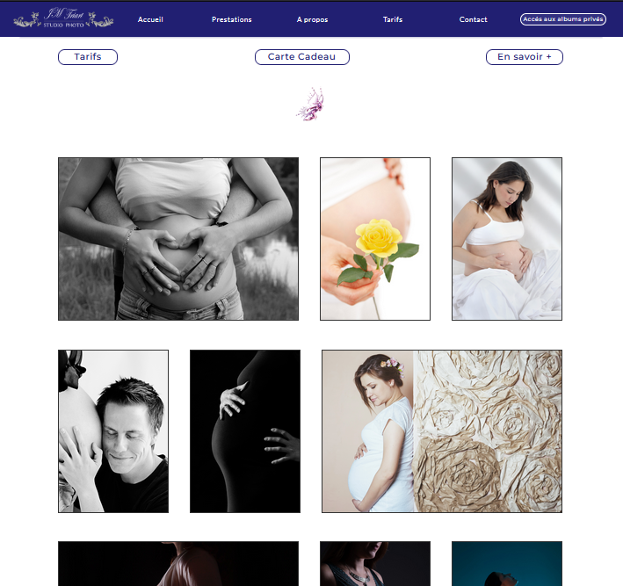
• les boutons sont présents pour qu'une fois ayant lu le texte le client puisse avoir accès simplement aux pages importantes (Tarifs/Carte Cadeau et En savoir+).
• Le visuel de la “Fée” est incontournable et doit figurer sur chaque page.
• Le bas de page comportera une série de photos présentant le travail du studio.

Slide 7
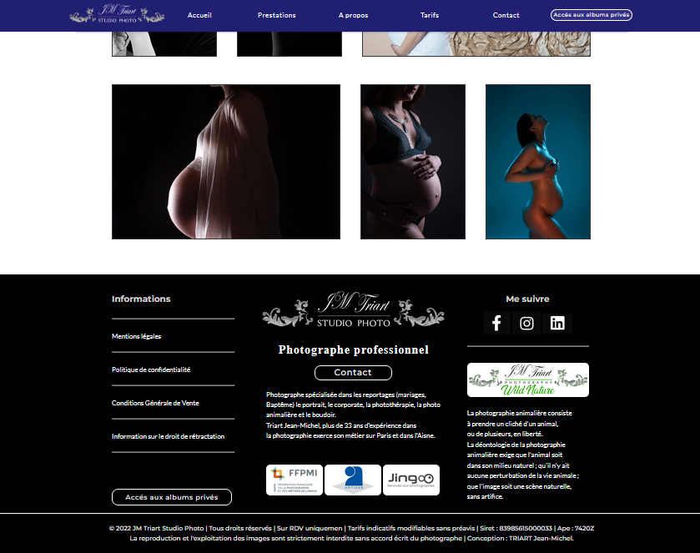
• Le pied de page devra comprendre toutes les informations :
Mentions légales,
Politique de confidentialité,
Conditions Générale de Vente,
Information sur le droit de rétractation,
Contact
Ainsi que les liens vers :
la page JM Triart Photography Wild Nature, Facebook/instagram/ LinkedIn, et 3 logos sans liens : FFMPI, Artisan et Jingoo

Slide 8
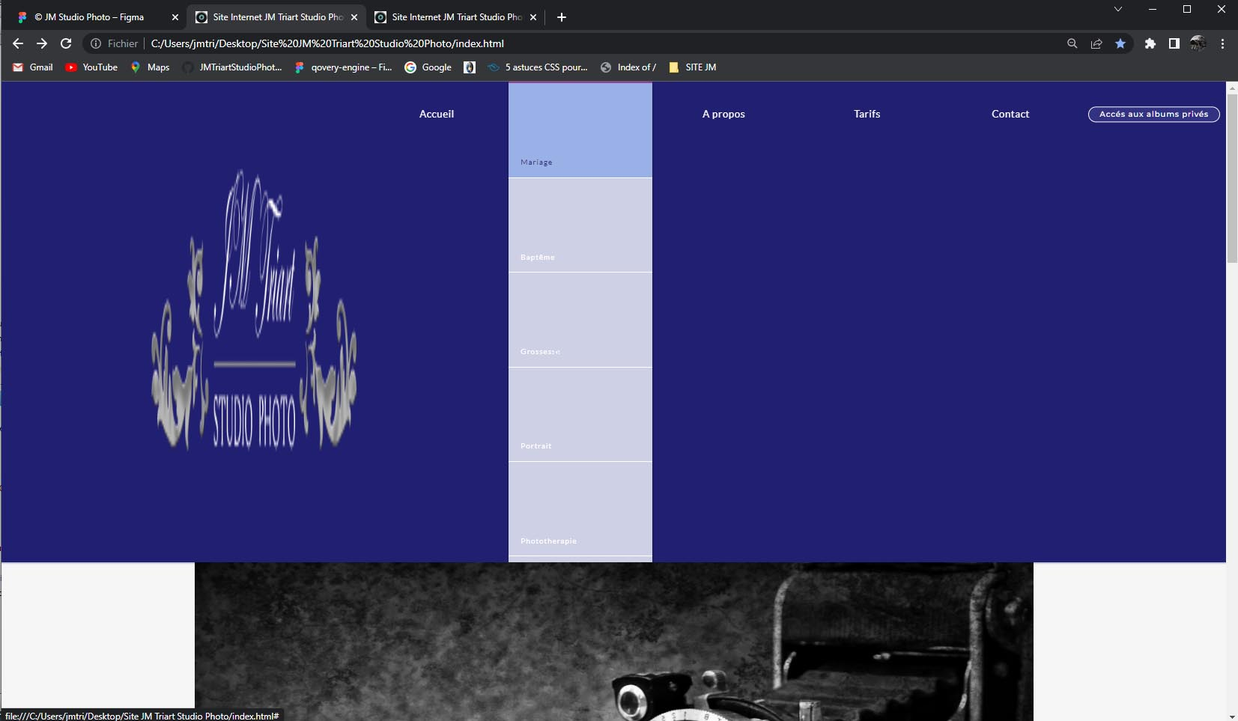
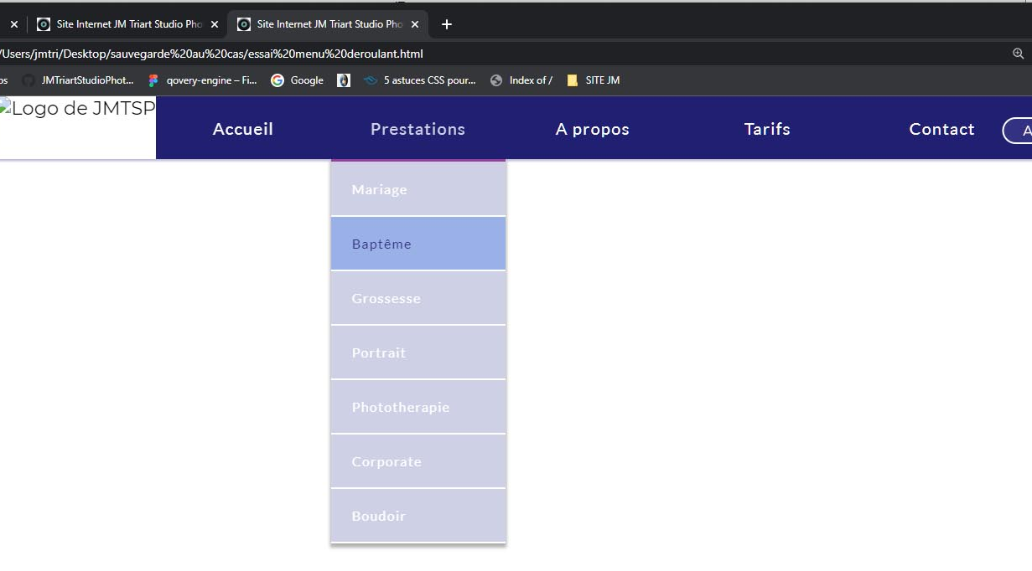
Problèmes
rencontrer durant
le développement
j'ai perdu beaucoup de temps à chercher seul pourquoi ma barre de navigation ne s'affichait pas correctement, on m'a proposé de la faire différemment,
Ainsi que quelques unes des photos qui passaient sur la bar de navigation (malgré le z-index inférieur à ma barre de navigation)
mais étant décidé du rendu final attendu, j'ai trouvé seul !
Mon header qui était en "z-index: 10;"
devait en fait être en "z-index: 1000;"

Slide 9
Concernant le déploiement du site
Etant dans l'impossibilité de travailler mon projet sur le CMS demandé : Wordpress, j'ai, à la demande de mon tuteur développé tout mon site en "vanilla".
Mon site étant très complexe (chaque pages est différentes graphiquement) les 3 jours attribués par mon formateur pour le développer ne m'ont pas permis d'aboutir pour mettre ce développement à terme.
Le rendu visuel final sera identique à la version "Vanilla".

